Slide 1
XIN CHÀO CÁC EM!
CHÀO MỪNG CÁC EM ĐẾN VỚI
TIẾT HỌC NGÀY HÔM NAY!

Slide 2
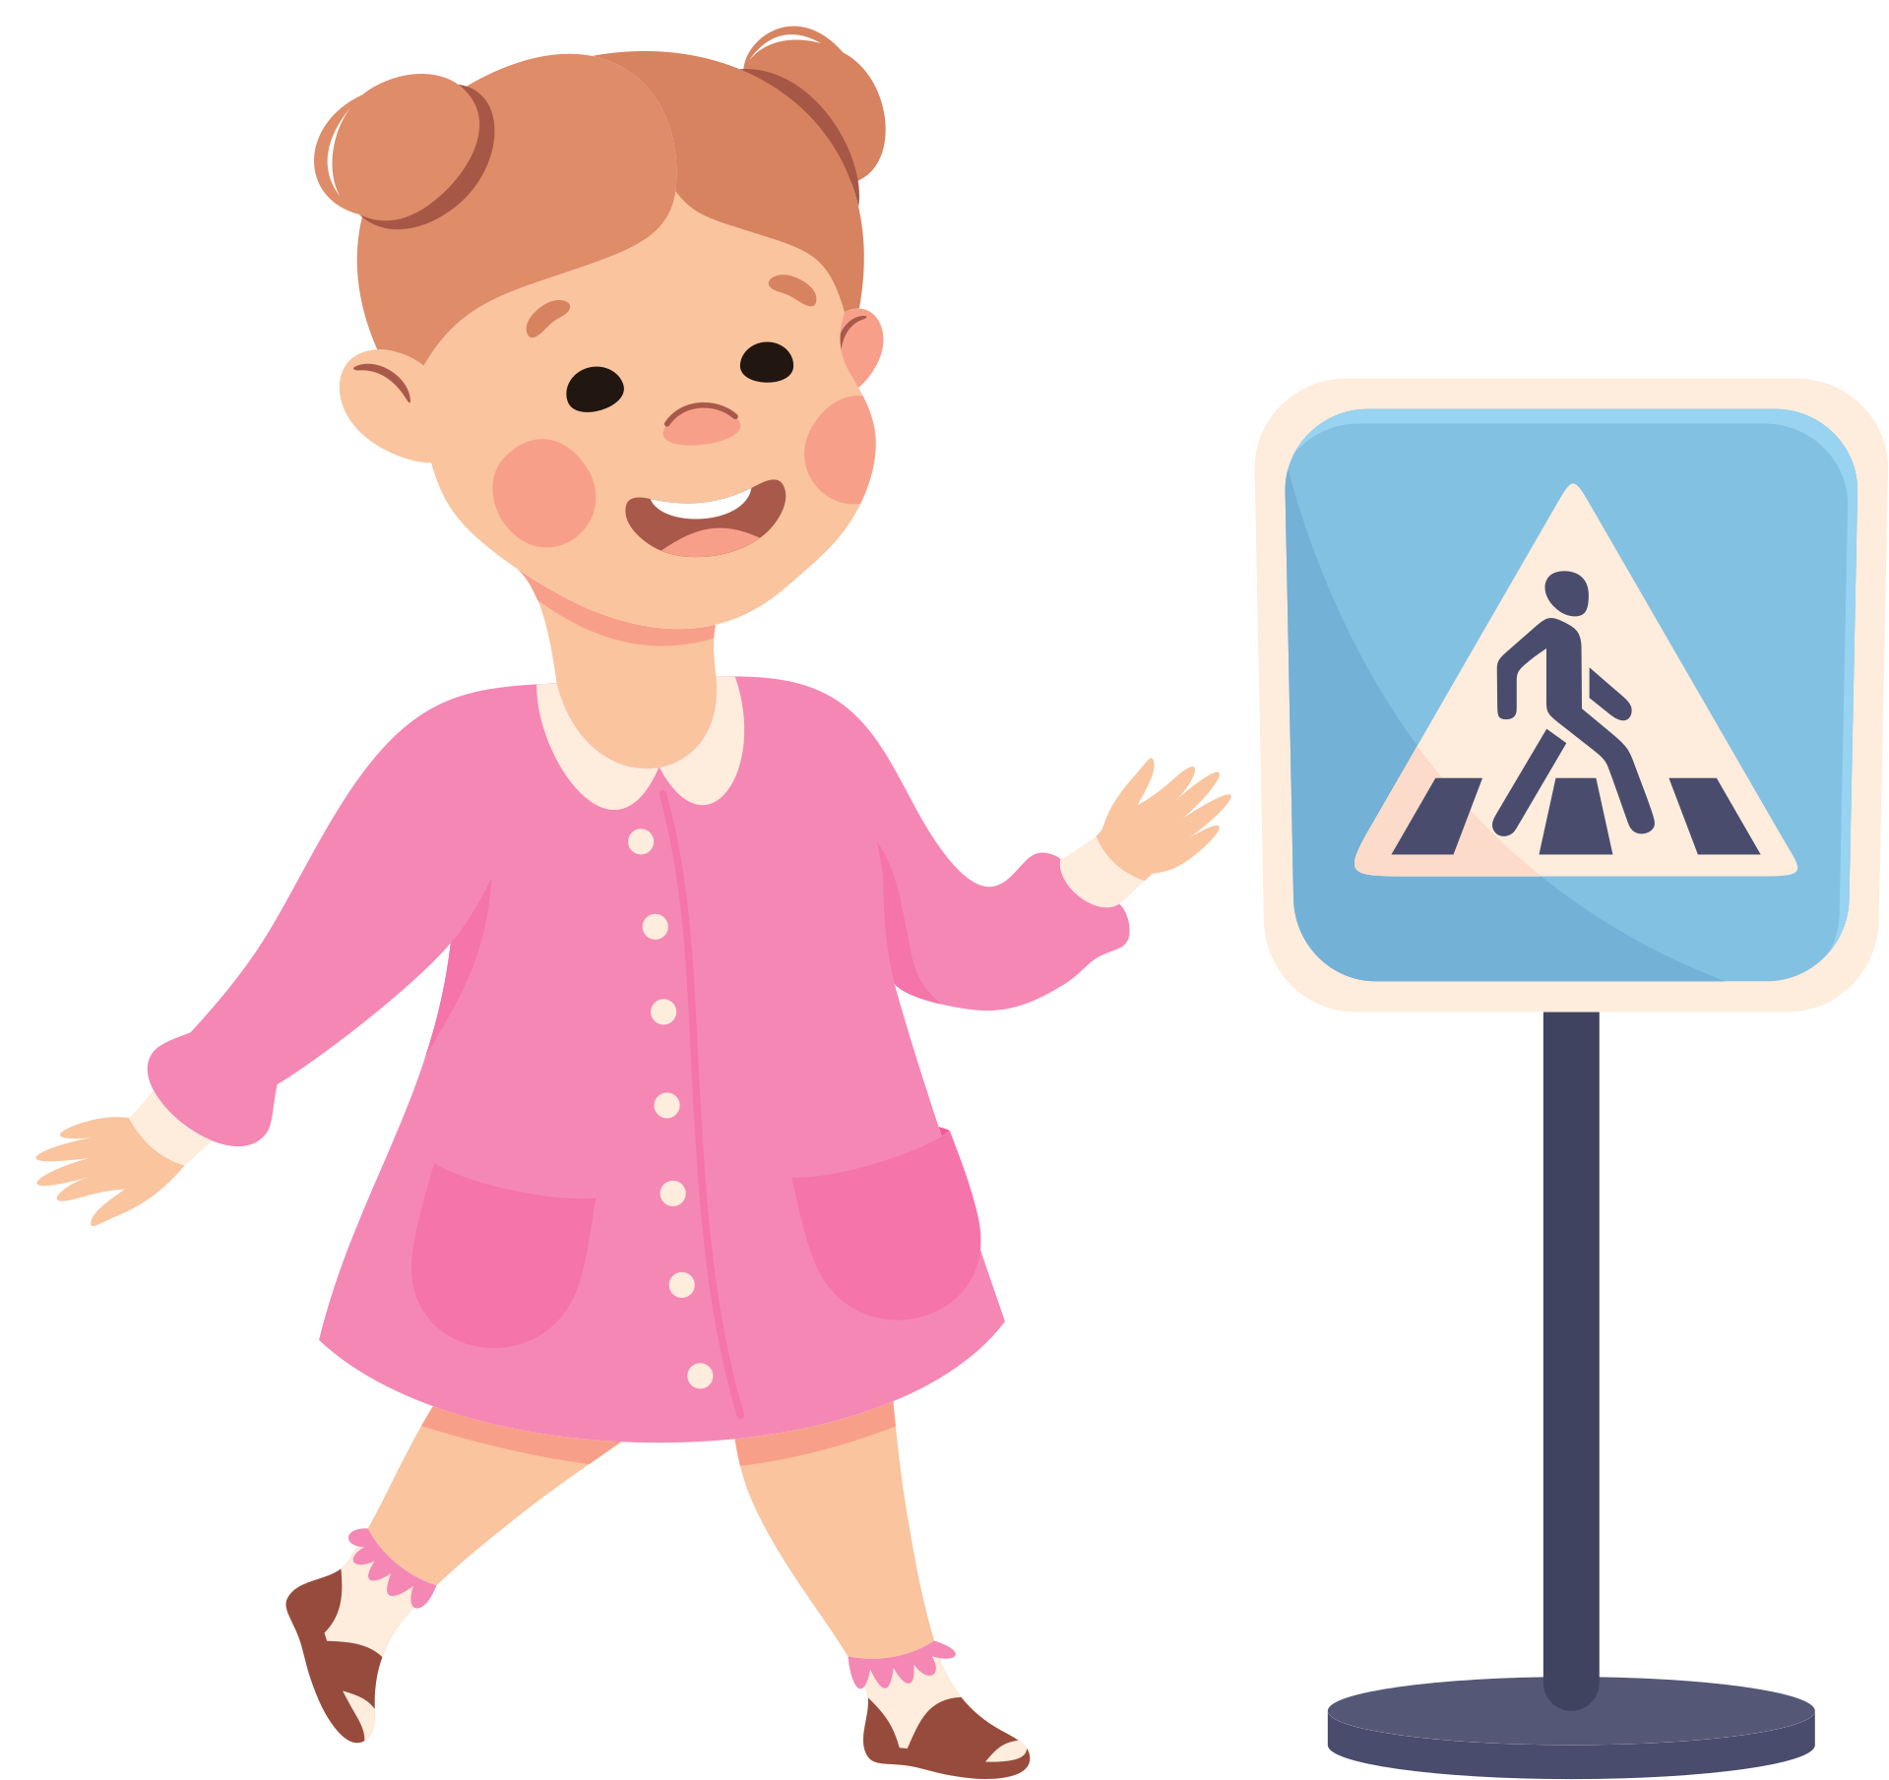
KHỞI ĐỘNG
Em hãy cho biết biển báo giao thông có tác dụng gì đối với người tham gia giao thông?

Slide 3
KHỞI ĐỘNG
TÁC DỤNG CỦA BIỂN BÁO GIAO THÔNG
Giúp người tham gia giao thông không đi sai luật.
Tạo ra văn hóa giao thông tốt đẹp.
Giúp lái xe được thuận lợi hơn.
Giúp đảm bảo an toàn cho người đi trên đường.

Slide 4
BÀI 8. LÀM
BIỂN BÁO GIAO THÔNG

Slide 5
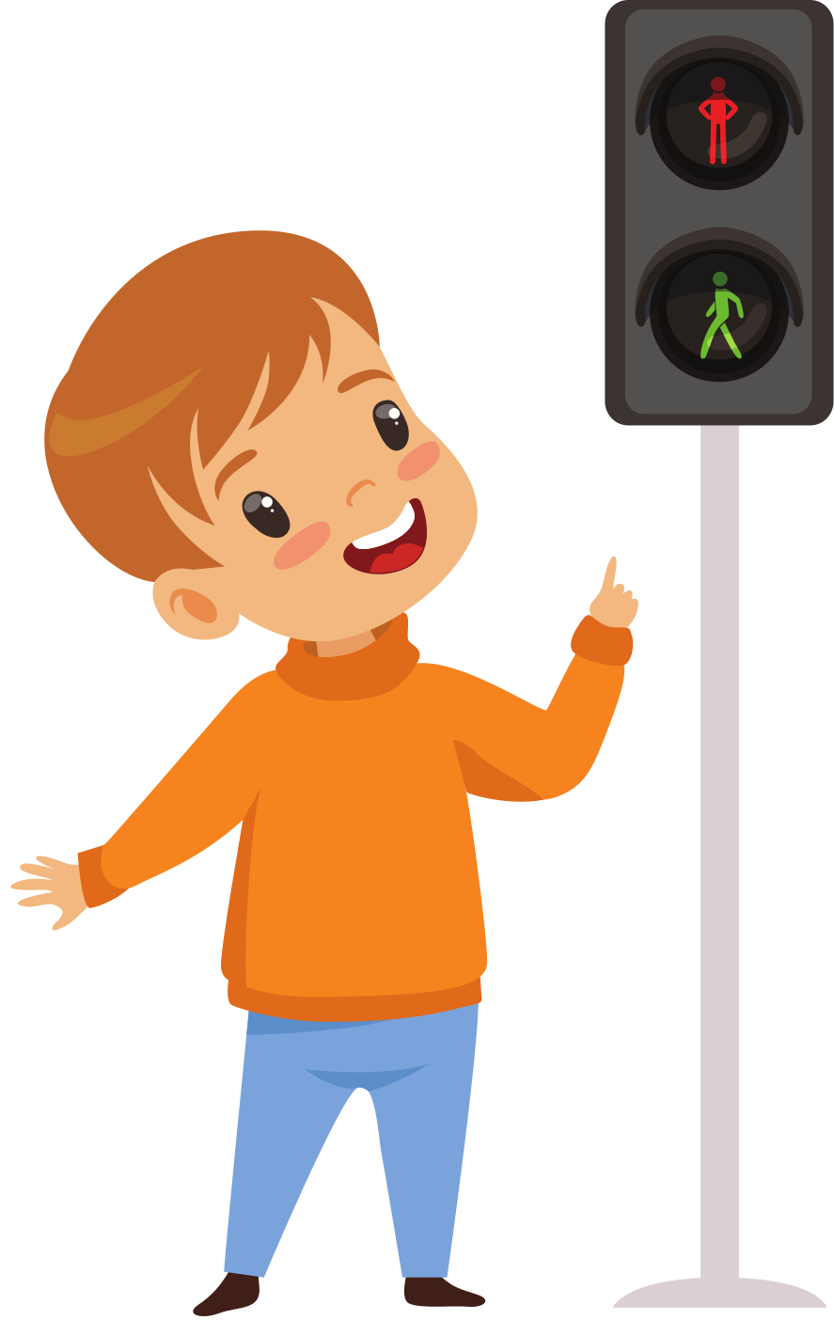
NỘI DUNG BÀI HỌC
1
TÌM HIỂU VỀ BIỂN BÁO GIAO THÔNG
2
LÀM MÔ HÌNH BIỂN BÁO GIAO THÔNG

Slide 6
TÌM HIỂU VỀ BIỂN BÁO GIAO THÔNG
Nhận dạng về hình dáng màu sắc của các loại biển báo giao thông:
Đặc điểm:
Có dạng hình tròn, viền đỏ, nền trắng, trên nền có hình vẽ màu đen.
Cấm tất cả các loại phương tiện trừ xe ưu tiên
Cấm xe đạp đi qua đường

Slide 7
TÌM HIỂU VỀ BIỂN BÁO GIAO THÔNG
Nhận dạng về hình dáng màu sắc của các loại biển báo giao thông:
Đặc điểm:
Có dạng hình tam giác đều, viền đỏ, nền vàng, trên nền có hình vẽ màu đen.
Báo sắp đến đoạn đường có trở ngại
Phải nhường đường cho xe ưu tiên khi giao nhau

Slide 8
TÌM HIỂU VỀ BIỂN BÁO GIAO THÔNG
Nhận dạng về hình dáng màu sắc của các loại biển báo giao thông:
Đặc điểm:
Có dạng hình tròn, nền xanh, trên nền có hình vẽ màu trắng.
Đường dành cho các loại xe thô sơ đi
Các loại xe phải chạy vòng theo vòng xuyến

Slide 9
TÌM HIỂU VỀ BIỂN BÁO GIAO THÔNG
Nhận dạng về hình dáng màu sắc của các loại biển báo giao thông:
Đặc điểm:
Có dạng hình vuông hoặc hình chữ nhật, nền xanh, trên nền có hình vẽ màu trắng
Đường ưu tiên dành cho người khuyết tật
Chỉ dẫn nơi dành cho người đi bộ sang đường

Slide 10
TÌM HIỂU VỀ BIỂN BÁO GIAO THÔNG
Chơi trò chơi “Ai nhanh, ai đúng?”
Các em hãy tiền tên biển báo vào bảng phân nhóm biển báo giao thông dưới đây:
Nhóm biển
báo cấm
Nhóm biển báo hiệu lệnh
Nhóm biển báo nguy hiểm
Nhóm biển báo chỉ dẫn
Đường dành cho người đi bộ

Slide 11
TÌM HIỂU VỀ BIỂN BÁO GIAO THÔNG
Chơi trò chơi “Ai nhanh, ai đúng?”
Các em hãy tiền tên biển báo vào bảng phân nhóm biển báo giao thông dưới đây:
Nhóm biển
báo cấm
Nhóm biển báo hiệu lệnh
Nhóm biển báo nguy hiểm
Nhóm biển báo chỉ dẫn
Đường một chiều

Slide 12
TÌM HIỂU VỀ BIỂN BÁO GIAO THÔNG
Chơi trò chơi “Ai nhanh, ai đúng?”
Các em hãy tiền tên biển báo vào bảng phân nhóm biển báo giao thông dưới đây:
Nhóm biển
báo cấm
Nhóm biển báo hiệu lệnh
Nhóm biển báo nguy hiểm
Nhóm biển báo chỉ dẫn
Giao nhau với đường sắt có rào chắn

Slide 13
TÌM HIỂU VỀ BIỂN BÁO GIAO THÔNG
Chơi trò chơi “Ai nhanh, ai đúng?”
Các em hãy tiền tên biển báo vào bảng phân nhóm biển báo giao thông dưới đây:
Nhóm biển
báo cấm
Nhóm biển báo hiệu lệnh
Nhóm biển báo nguy hiểm
Nhóm biển báo chỉ dẫn
Cấm dừng, đỗ xe

Slide 14
TÌM HIỂU VỀ BIỂN BÁO GIAO THÔNG
Quy định khi tham gia giao thông
Quan sát tranh và thảo luận về một số quy định khi tham gia giao thông:
Thảo luận nhóm đôi

Slide 15
TÌM HIỂU VỀ BIỂN BÁO GIAO THÔNG
Quy định khi tham gia giao thông
Quan sát tranh và thảo luận về một số quy định khi tham gia giao thông:
Thảo luận nhóm đôi

Slide 16
TÌM HIỂU VỀ BIỂN BÁO GIAO THÔNG
Khi tham gia giao thông chúng ta phải:
Tuân theo biển biển báo giao thông
Tuân theo đèn tín hiệu giao thông
Tuân theo các vạch kẻ đường và các kí hiệu trên đường
Khi đi xe máy, phải đội mũ bảo hiểm vào đèo đúng số người quy định

Slide 17
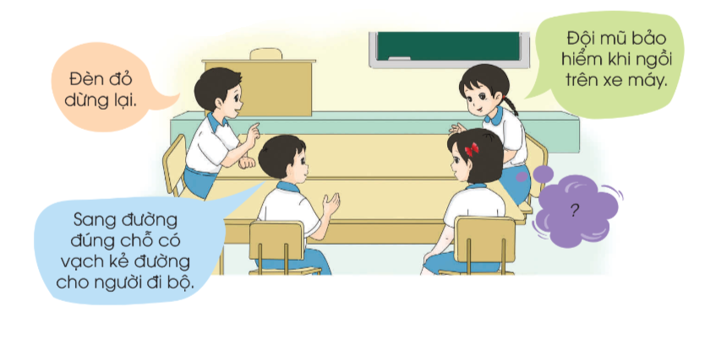
TÌM HIỂU VỀ BIỂN BÁO GIAO THÔNG
Hãy chia sẻ về câu chuyện tham gia giao thông của em với các bạn trong lớp:

Slide 18
LÀM MÔ HÌNH BIỂN BÁO GIAO THÔNG
Xác định các bộ phận chính
Quan sát hình ảnh trong mục A và nêu các bộ phận chính và nêu yêu cầu của mô hình biển báo giao thông dưới đây.
Yêu cầu sản phẩm:
Đủ bộ phận: đế, cột, biển báo.
Đúng hình dạng, màu sắc biển báo.
Chắc chắn, cân đối.
Đẹp.

Slide 19
LÀM MÔ HÌNH BIỂN BÁO GIAO THÔNG
Lựa chọn vật liệu và dụng cụ
Các dụng cụ cần thiết để làm mô hình biển báo giao thông:

Slide 20
LÀM MÔ HÌNH BIỂN BÁO GIAO THÔNG
Em cần lựa chọn vật liệu phù hợp, sử dụng dụng cụ đúng cách và an toàn.

Slide 21
LÀM MÔ HÌNH BIỂN BÁO GIAO THÔNG
Thực hành làm biển báo “Đường một chiều”
Các em quan sát các bước làm trong SGK và tìm hiểu về cách làm biển báo và thực hiện làm mô hình.
Sản phẩm mẫu

Slide 22
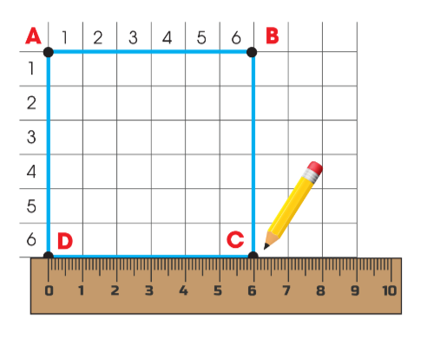
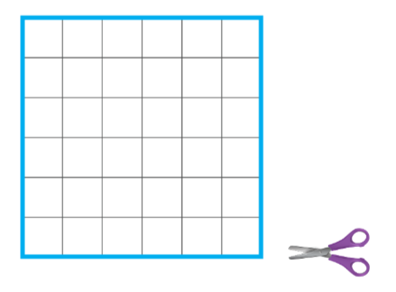
LÀM MÔ HÌNH BIỂN BÁO GIAO THÔNG
Thực hành làm biển báo “Đường một chiều”
Chọn giấy thủ công màu xanh da trời
Vẽ hình vuông có cạnh 6cm
Cắt theo nét vẽ để được hình vuông

Slide 23
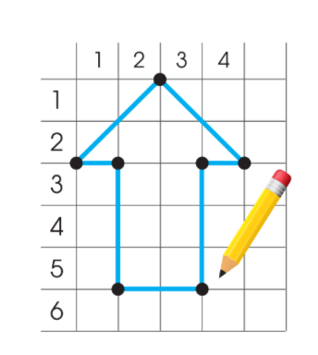
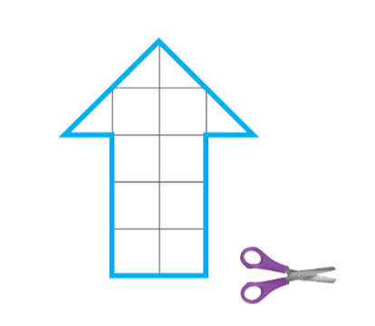
LÀM MÔ HÌNH BIỂN BÁO GIAO THÔNG
Thực hành làm biển báo “Đường một chiều”
Vẽ hình mũi tên ra tờ giấy khác
Cắt hình tam giác
Dán hình hình chữ nhật và hình tam giác vào vị trí hợp lí

Slide 24
LÀM MÔ HÌNH BIỂN BÁO GIAO THÔNG
Thực hành làm biển “Đường cấm”
Các em quan sát hình ảnh và đọc thông tin trong SGK cách làm mô hình biển báo đường cấm
Sản phẩm mẫu

Slide 25
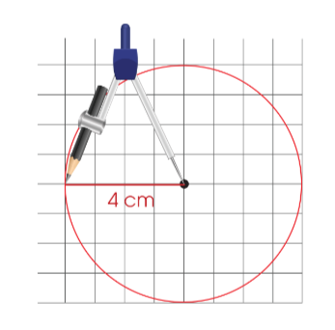
LÀM MÔ HÌNH BIỂN BÁO GIAO THÔNG
Thực hành làm biển “Đường cấm”
Vẽ hình tròn có bán kính 4cm
Cắt lấy hình tam giác
Cắt thêm hình tam giác bán kính 3cm

Slide 26
LÀM MÔ HÌNH BIỂN BÁO GIAO THÔNG
Thực hành làm biển “Đường cấm”
Dùng keo dán cố định 2 hình tròn

Slide 27
LÀM MÔ HÌNH BIỂN BÁO GIAO THÔNG
Thực hành làm cột biển báo
Bước 1. Dùng que gỗ làm thân trụ, cắt giấy màu trắng để bao quanh thân gỗ
Bước 2. Bôi keo để dán tờ giấy trắng lên trên thân gỗ
Bước 3. Lấy giấy màu đỏ cắt dán quanh thân của cột như hình minh hoạ

Slide 28
LÀM MÔ HÌNH BIỂN BÁO GIAO THÔNG
Thực hành làm đế biển báo
Chọn chất liệu em thấy phù hợp nhất để làm đế của biển báo giao thông:

Slide 29
LÀM MÔ HÌNH BIỂN BÁO GIAO THÔNG
Lắp ghép và hoàn thiện
Cố định biển báo với cột bằng băng dính
Cố định cột biển báo với đế biển báo

Slide 30
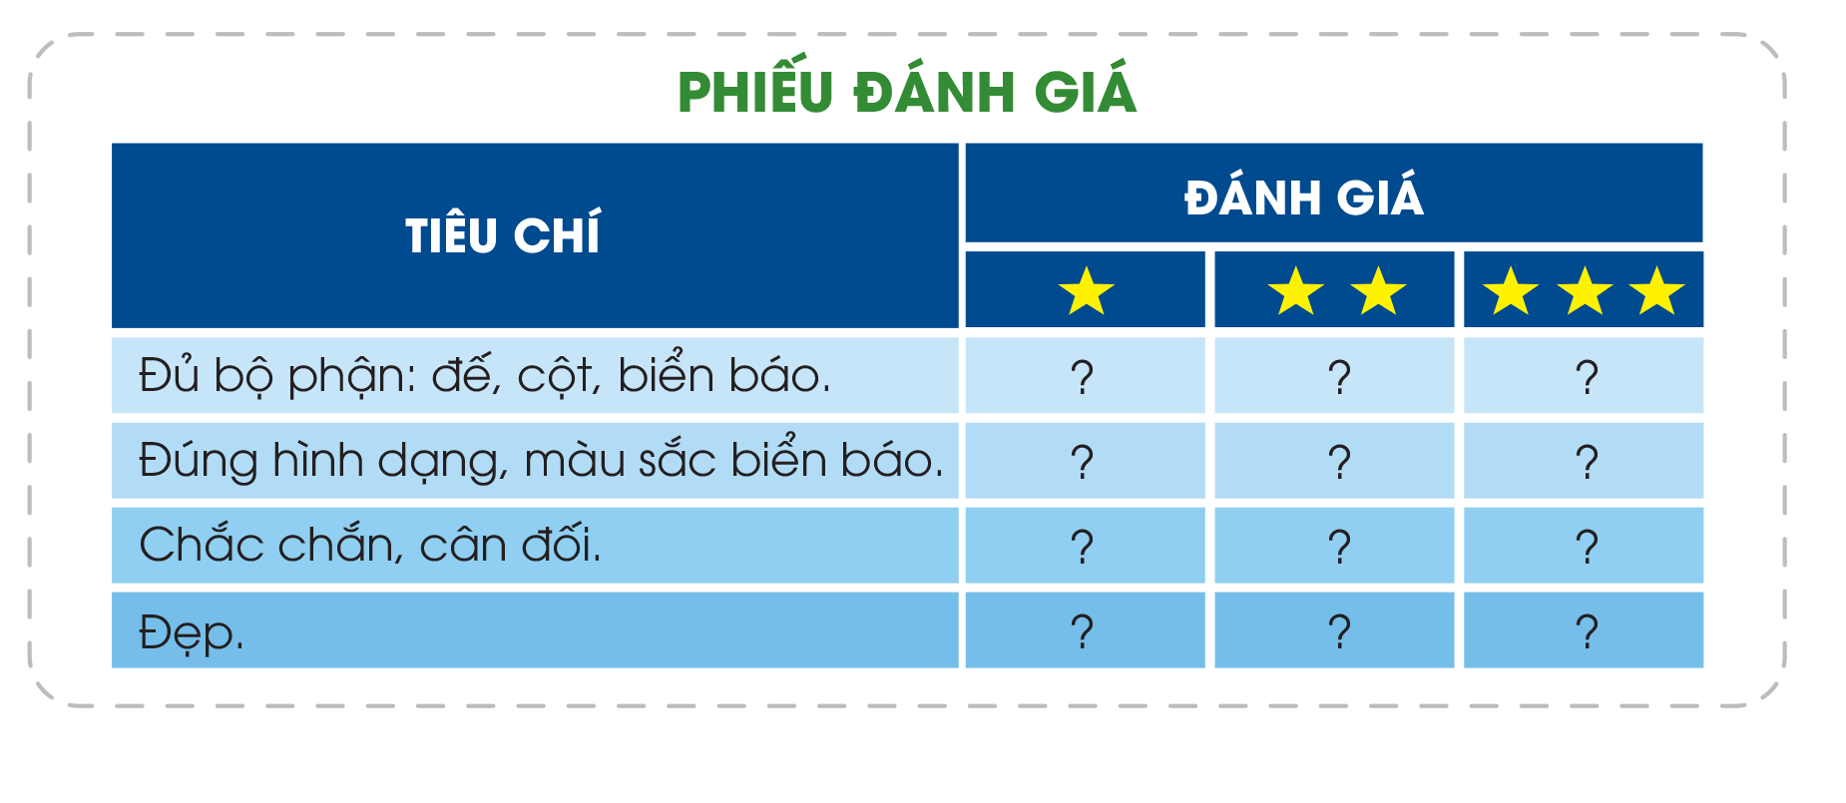
LÀM MÔ HÌNH BIỂN BÁO GIAO THÔNG
Báo cáo và đánh giá
Quan sát sản phẩm em đã làm và thực hành tự đánh giá dựa vào các tiêu chí dưới đây:

Slide 31
HƯỚNG DẪN VỀ NHÀ
Ôn tập lại kiến thức đã được học trong bài ngày hôm nay
Hoàn thiện sản phẩm làm biển báo giao thông
Đọc trước và chuẩn bị bài 9. Làm đồ chơi

Slide 32
TẠM BIỆT CÁC EM!
CẢM ƠN CÁC EM ĐÃ CHÚ Ý
LẮNG NGHE BÀI GIẢNG!

